Slide 1


DEPARTAMENTO DE CIENCIAS HUMANAS Y SOCIALES
MODALIDAD DE EDUCACIÓN A DISTANCIA
PROYECTO DEL TRABAJO TITULACIÓN PREVIO A LA OBTENCIÓN DEL TÍTULO DE LICENCIADO EN CIENCIAS DE LA EDUCACIÓN, MENCIÓN EDUCACIÓN AMBIENTAL
TEMA: EL MANEJO DE LOS DESECHOS Y LA DEFORESTACIÓN COMO PROBLEMA AMBIENTAL DE LA ESCUELA DE FORMACIÓN DE SOLDADOS DEL EJÉRCITO “VENCEDORES DEL CENEPA”
Elaborado por: Luis Gonzalo Fonte Flores
Director: Arquitecto Edgar Padilla Codirectora: Ingeniera Gladys Castillo

Slide 2
1
CAPITULO I EL PROBLEMA
2
CAPITULO II MARCO TEÓRICO
3
CAPÍTULO III METODOLOGÍA
TRABAJO DE TITULACIÓN
4
CAPITULO IV ANÁLISIS E INTERPRETACIÓN DE RESULTADOS
5
CAPÍTULO V CONCLUSIONES Y RECOMENDACIONES
6
CAPITULO VI PROPUESTA
7
ANEXOS

Slide 3
CAPITULO I
Realizar un diagnóstico sobre los efectos que causa al medio ambiente la deforestación y los desechos generados……
Determinar la problemática ambiental que genera la deforestación y el mal manejo de desechos sólidos…….
Elaborar una propuesta de mitigación al problema detectado…….
JUSTIFICACIÓN
“El manejo de desechos y la deforestación como problema ambiental de la ESFORSE”
Analizar la problemática ambiental de la ESFORSE, relacionado con la deforestación y manejo de desechos sólidos, con la finalidad de presentar una propuesta de mitigación
EL PROBLEMA
TEMA
ESFORSE
Cuatrimestre
I y II-015
OBJETIVOS
DIMENSIÓN
¿Cómo se maneja los residuos?
¿Cuáles son las fuentes residuos sólidos?
¿Cuáles son las áreas deforestadas?
¿Cuáles son las causas de la deforestación?
¿Cómo cambiar las costumbres y malos hábitos?
¿Qué metodología desarrollar para el diseño de la propuesta
PREGUNTAS
Mal manejo de residuos
FORMULACIÓN PROBLEMA
Plástico
PLANTEAMIENTO PROBLEMA
Papel
¿Cuál es la situación ambiental en cuanto a la deforestación y manejo de desechos sólidos en la ESFORSE”?
Deforestación

Slide 4
JUSTIFICACIÓN
Cumplir las normativas del estado y FF.AA.
Promover buenas practicas ambientales
Desarrollar proyectos que mitiguen la problemática
Disminuir el impacto ambiental
Cambio de actitud frente a la problemática global y de la ESFORSE
Solución al problema del mal manejo de los desechos y la deforestación

Slide 5
MARCO TEÓRICO
MARCO TEÓRICO
Antecedentes
Fundamentación pedagógica
Fundamentación filosófica
Fundamentación sociológica
Fundamentación legal
Fundamentación científica
1990 creación, 1992 traslada a Machachí y 2002 se traslada Ambato (SIS-2014)
Respeto, inclusión, urbanidad ecológica y convivencia entre naturaleza-ser humano
Practicas educativas – transferir conocimientos sobre temas ambientales
Relación del ser humano con el ambiente (dependencia sociedad-naturaleza)
Derechos y obligación
Unidad 1: Recursos naturales
Unidad 2: Diagnostico de la problemática ambiental en la ESFORSE

Slide 6
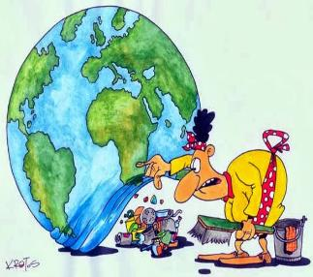
MARCO TEÓRICO
MARCO TEÓRICO
UNIDAD 1 Recursos naturales
UNIDAD 2 Diagnostico de la problemática ambiental.
Renovables-No renovables,
Clasificación de los desechos por su estado (solidos, líquidos y gaseosos),
Los desechos por su origen (municipales, industriales, mineros, hospitalarios)
Gestión de desechos solidos
Prevención y mitigación, problemas por mal manejo,
s cinco erres (respetar, repensar, reducir, reutilizar, reciclar)
Antecedentes,
Estado del medio ambiente ESFORSE
Problemas ambientales mas comunes ESFORSE
Situación del manejo de la problemática ambiental ambiental ESFORSE
Descripción del área de estudio

Slide 7
CAPITULO III
METODOLOGÍA
MODALIDAD DE LA INVESTIGACIÓN
MUESTRA = 148 ENTRE DOCENTES Y ESTUDIANTES
INSTRUMENTOS
TECNICAS
RECOLECIÓN DE LA INFORMACIÓN
INVESTIGACIÓN DE CAMPO Y BIBLIOGRAFICA
CUESTIONARIOS ESTRUCTURADOS
OBSERVACIÓN
APLICACIÓN DE LOS INSTRUMENTOS
* OBSERVACIÓN DIRECTA
* ENTREVISTA
* ENCUESTA
NIVEL O TIPO DE INVESTIGACIÓN
ENFOQUE DE LA INVESTIGACIÓN
ENTREVISTA
DESCRIPTIVO
MIXTO: CUALITATIVO Y CUANTITATIVO
ENCUESTA

Slide 8
¿En su permanencia en la ESFORSE usted ha sido capacitado en temas ambientales sobre manejo de desechos sólidos y cuidado de los bosques?
CAPITULO IV
ANÁLISIS E INTERPRETACIÓN DE RESULTADOS
¿En la ESFORSE se difunde las buenas prácticas ambientales?
Opción | Frecuencia | %
Si | 112 | 76 %
No | 36 | 24 %
Total | 148 | 100 %
Opción | Frecuencia | %
Si | 131 | 89 %
No | 17 | 11 %
Total | 148 | 100 %

Slide 9
¿Conoce usted la forma de realizar la separación correcta los desechos o basura?
CAPITULO IV
ANÁLISIS E INTERPRETACIÓN DE RESULTADOS
¿En las actividades de la ESFORSE realiza usted algún tipo de separación de residuos o basura?
Opción | Frecuencia | %
Si | 135 | 91 %
No | 13 | 9 %
Total | 148 | 100 %
Opción | Frecuencia | %
Si | 32 | 22 %
No | 116 | 78 %
Total | 148 | 100 %

Slide 10
¿Cree usted que la basura puede generar un impacto negativo en su salud y el medio ambiente?
CAPITULO IV
ANÁLISIS E INTERPRETACIÓN DE RESULTADOS
¿Cree que es necesario y urgente que en la ESFORSE se desarrolle un proyecto de reciclaje de desechos?
Opción | Frecuencia | %
Si | 143 | 97 %
No | 5 | 3 %
Total | 148 | 100 %
Opción | Frecuencia | %
Si | 129 | 87 %
No | 19 | 13 %
Total | 148 | 100 %

Slide 11
¿Ha determinado a simple vista áreas desérticas deforestadas en la ESFORSE?
CAPITULO IV
ANÁLISIS E INTERPRETACIÓN DE RESULTADOS
¿Conoce las repercusiones legales que acarrea el talar árboles sin la debida autorización por los organismos pertinentes?
Opción | Frecuencia | %
Si | 117 | 79 %
No | 31 | 21 %
Total | 148 | 100 %
Opción | Frecuencia | %
Si | 80 | 54 %
No | 68 | 46 %
Total | 148 | 100 %

Slide 12
¿Conoce usted el procedimiento de como plantar un árbol?
CAPITULO IV
ANÁLISIS E INTERPRETACIÓN DE RESULTADOS
¿En la ESFORSE porque razones cree que no se realiza separación de residuos?
Opción | Frecuencia | %
Bastante | 33 | 22 %
Poco | 99 | 67 %
Nada | 6 | 11 %
Total | 148 | 100 %
Opción | Frecuencia | %
Capacitación | 6 | 4 %
Tiempo | 40 | 27 %
Espacio | 0 | 0 %
Costumbre | 29 | 20 %
Motivación | 6 | 4 %
Falta de un Plan | 67 | 45 %
Total | 148 | 100 %

Slide 13
¿Qué tipo de residuos se genera con mayor proporción en la ESFORSE?
CAPITULO IV
ANÁLISIS E INTERPRETACIÓN DE RESULTADOS
¿Cree que es correcto reciclar la basura que se produce en la ESFORSE?
Opción | Frecuencia | %
Vidrio | 0 | 0 %
Plástico | 93 | 63 %
Papel / Cartón | 35 | 24 %
Chatarra | 2 | 1 %
Restos de alimentos | 18 | 12 %
Otros | 0 | 0 %
Total | 148 | 100 %
Opción | Frecuencia | %
Muy de acuerdo | 105 | 70 %
De acuerdo | 37 | 25 %
Indiferente | 1 | 1 %
En desacuerdo | 4 | 3 %
Total desacuerdo | 1 | 1 %
Total | 148 | 100 %

Slide 14
¿Cree usted que es necesario disponer en la ESFORSE puntos ecológicos clasificadores de desechos?
CAPITULO IV
ANÁLISIS E INTERPRETACIÓN DE RESULTADOS
¿Estaría dispuesto a participar activamente en un proyecto de manejo de desechos sólidos que mejore las condiciones actuales de la ESFORSE?
Opción | Frecuencia | %
Muy de acuerdo | 96 | 65 %
De acuerdo | 47 | 32 %
Indiferente | 3 | 2 %
En desacuerdo | 2 | 1 %
Total desacuerdo | 0 | 0 %
Total | 148 | 100 %
Opción | Frecuencia | %
Muy de acuerdo | 70 | 47 %
De acuerdo | 70 | 47 %
Indiferente | 7 | 5 %
En desacuerdo | 1 | 1 %
Total desacuerdo | 0 | 0 %
Total | 148 | 100 %

Slide 15
¿Cree que en la ESFORSE es necesario desarrollar un proyecto de reforestación que permita recuperar las áreas deforestadas?
CAPITULO IV
ANÁLISIS E INTERPRETACIÓN DE RESULTADOS
¿Estaría dispuesto a participar activamente en un proyecto de reforestación que permita recuperar las áreas deforestadas de la ESFORSE?
Opción | Frecuencia | %
Muy de acuerdo | 79 | 53 %
De acuerdo | 61 | 41 %
Indiferente | 7 | 5 %
En desacuerdo | 1 | 1 %
Total desacuerdo | 0 | 0 %
Total | 148 | 100 %
Opción | Frecuencia | %
Muy de acuerdo | 78 | 53 %
De acuerdo | 58 | 39 %
Indiferente | 6 | 4 %
En desacuerdo | 4 | 3 %
Total desacuerdo | 2 | 1 %
Total | 148 | 100 %

Slide 16
CAPITULO V
RECOMENDACIONES
CONCLUSIONES Y RECOMENDACIONES
CONCLUSIONES
1. Problema ambiental por la deforestación y mal manejo de los desechos solidos y de estos los que mas se generan son botellas plásticas y papel
2. A mas de las capacitaciones es necesario implementar planes y/o proyectos de gestión de desechos solidos y recuperación de las áreas verdes.
3. A pesar de existir capacitación y difusión sobre problemas ambientales no ha sido suficiente
4. Frente a esta problemática determinada, los habitantes de la ESFORSE creen necesario y están dispuestos a participar en la implementación de proyectos que permitan mitigar el problema.
1. Coordinar con el GAD de Ambato proporcione eco tachos.
2. Estructurar un modelo de gestión de desechos solidos.
3. Diseñar proyectos y/o programas que con procedimientos a seguir para una correcta gestión de desechos y recuperación de las áreas verdes de la ESFORSE.
4. Gestionar con el Gobierno provincial de Tungurahua para la adquisición o donación de especies forestales.

Slide 17

IMPLEMENTAR PROYECTOS DE: RECICLAJE DE DESECHOS Y DE REFORESTACIÓN EN LA ESFORSE
CAPITULO VI
PROPUESTA
OBJETIVO GENERAL
OBJETIVO ESPECÍFICOS
Diseñar proyectos de reciclaje de desechos sólidos y reforestación de las áreas deforestadas, a fin de que la comunidad educativa realice un correcto manejo de los residuos sólidos y recuperación de las áreas verdes de la ESFORSE
Dar a conocer la idea y alcance del proyecto a toda la comunidad educativa de la Escuela de Formación de Soldados del Ejércitos “Vencedores del Cenepa”
Dotar a la comunidad educativa, un proyecto de reciclaje de desechos y proyecto de reforestación que permita mitigar la problemática medio ambiental de la ESFORSE.

Slide 18

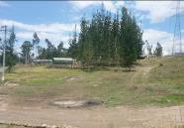
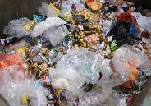




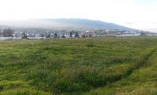
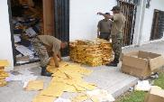
METODOLOGÍA
CAPITULO VI
PROPUESTA
Trabajo Participativo y Colaborativo
Efectos del mal manejo de desechos y deforestación
Propuesta (proyecto de reciclaje y reforestación
Correcto manejo de desechos y recuperar las áreas verdes

Slide 19
CAPITULO VI
PROPUESTA
PROYECTO 1 CAMPAÑA DE RESPONSABILIDAD ECOLÓGICA (R.D.S.)
O. G. Implementar procedimientos de reciclaje de desechos que permitan mejorar la salubridad de la ESFORSE y mitigar la contaminación del medio ambiente.
OBJETIVOS ESPECÍFICOS
SE EJECUTARA EN CUATRO COMPONENTES
Concienciar mediante charlas educativa sobre el correcto manejo y almacenamiento de los desechos, a fin de disminuir el volumen de residuos sólidos reciclando de manera consciente y correcta.
Componente 1 concienciar a la comunidad educativa (conferencias y charlas)
Ayudar a la protección del medio ambiente, mediante la participación activa de los estudiantes, docente y personal administrativo del instituto, en las acciones previas de clasificación y reciclaje de la basura.
  Componente 2 instalar puntos estratégicos de reciclaje (material plástico).
Reducir la proliferación de vectores y con ello los índices de enfermedades en la población.
  Componente 3 reutilización y el reciclaje del papel en las oficinas.
Fomentar la autogestión financiera y administrativa del proyecto mediante comercialización de los productos derivados de la basura como del reciclaje de la misma con el objeto de dar sostenibilidad al proyecto.
Componente 4 establecer un punto de almacenamiento y clasificación.

Slide 20
CAPITULO VI
PROPUESTA
OPERACIONALIZACIÓN
INSTRUCTIVO CAMPAÑA DE RESPONSABILIDAD ECOLÓGICA (R.D.S.)
O.G, Impartir disposiciones a los Dptos., Secciones, batallones Aspts. y personal profesional de la ESFORSE, para la ejecución cíclica y permanente de la campaña de R.D.S. en el interior del instituto, como parte de la responsabilidad ecológica de la institución.
OBJETIVOS ESPECÍFICOS
  Implementar procedimientos de reciclaje de desechos que permitan mejorar la salubridad e imagen de la ESFORSE y mitigar la contaminación del medio ambiente.
  Fomentar una conciencia positiva en el personal militar y familiares de la ESFORSE, para el buen cuidado y preservación del medio ambiente.
  Establecer políticas permanentes para ejecutar la campaña de responsabilidad ecológica, como parte de la buena Imagen Institucional de la ESFORSE.
Disponer de herramientas prácticas para el manejo de desechos sólidos al interior del Instituto y su entrega a la institución pertinente, como parte de la responsabilidad ecológica de nuestra institución con la sociedad.
  Concienciar al personal de la ESFORSE mediante charlas educativas sobre el correcto manejo y almacenamiento de los desechos, a fin de disminuir el volumen de residuos sólidos, reciclando de manera consciente y correcta.
  Ayudar a la protección del medio ambiente, mediante la participación activa de los estudiantes, docente personal administrativo del instituto y toda la sociedad civil en las acciones previas de clasificación y reciclaje de la basura.

Slide 21
CAPITULO VI
PROPUESTA
PROYECTO 2 REFORESTACIÓN DE LAS ÁREAS VERDES
O. G. Recuperar los bosques, mediante la reposición de especies forestales, para proteger, conservar, preservar la biodiversidad y el medio ambiente rural, y de la comunidad educativa de la ESFORSE
OBJETIVOS ESPECÍFICOS
SE EJECUTARA EN TRES FASES
1ra. fase en el primer trimestre del 2016 reforestando el perímetro de la ESFORSE con árboles ornamentales (cepillo blanco, cepillo rojo, acacias).
Concienciar a la comunidad de la ESFORSE en el cuidado y protección de la naturaleza mediante charlas y conferencias sobre protección del medio ambiente y en especial de la flora.
  2da. fase en el segundo trimestre del 2016 reforestando el campamento No 1 con árboles ecológicos/maderables (pino cholan retamas y ciprés).
Reforestar las áreas deforestadas en tres fases, mediante la implantación de árboles endémicos de la zona (cholan, retamas, acacias), maderables (pino, ciprés) ornamentales (cepillo blanco, cepillo rojo, acacias) para recuperar la flora de la ESFORSE.
3ra. fase en el cuarto trimestre del 2016 forestando el área del campamento No. 2 con árboles ecológicos/maderables (pino cholan retamas y ciprés)

Slide 22
CAPITULO VI
PROPUESTA
OPERACIONALIZACIÓN
INSTRUCTIVO PARA LA REFORESTACIÓN DE LAS ÁREAS VERDES
O.G, Impartir disposiciones a los departamentos, secciones, batallones y personal administrativo de la ESFORSE, para la ejecución del proyecto de reforestación de las áreas verdes del instituto, como parte de la responsabilidad ecológica para la preservación del medio ambiente.
OBJETIVOS ESPECÍFICOS
  Continuar incentivando una conciencia positiva en el personal militar al interior de la ESFORSE, para la preservación del medio ambiente.
  Establecer políticas permanentes para ejecutar actividades para la preservación del medio ambiente, como parte de la buena Imagen Institucional de la ESFORSE
  Incluir en las actividades de los aspirantes, el cuidado y preservación del medio ambiente.
  Reforestar las áreas verdes de la ESFORSE.

Slide 23
CAPITULO VI
PROPUESTA
OPERACIONALIZACIÓN
INSTRUCTIVO CAMPAÑA DE RESPONSABILIDAD ECOLÓGICA (R.D.S.)
INSTRUCTIVO REFORESTACIÓN DE LAS ÁREAS VERDES
DISPOSICIONES
DISPOSICIONES
PARTICULARES
PARTICULARES
  Subdirección
  Subdirección
  Cmdts. de batallones.
  Cmdts. de batallones.
  Dpto. administrativo
  Dpto. administrativo
  Dpto. planificación
  Dpto. planificación
  Dpto. TT. HH.
  Dpto. TT. HH.
  S.I.S.
  S.I.S.
  Comunicación social
  Comunicación social

Slide 24
ANEXOS
ESCUELA DEa FORMACIÓN DE SOLDADOS DEL EJERCITO "VENCEDORES DEL CENEPA"
ANEXO "A" CRONOGRAMA DE CONFERENCIAS CAMPAÑA DE RESPONSABILIDAD ECOLÓGICA (RECICLAJE DE DESECHOS SÓLIDOS) EN LA ESCUELA DE FORMACIÓN DE SOLDADOS DEL EJÉRCITO “VENCEDORES DEL CENEPA”.
ORD. | AÑO | AÑO 2016
 | MESES | ENE |  |  |  | FEB |  |  |  | MAR |  |  |  | ABR |  |  |  | MAY |  |  |  | JUN |  |  |  | JUL |  |  |  | AGO |  |  |  | SEP
 | SEMANAS | 1 | 2 | 3 | 4 | 1 | 2 | 3 | 4 | 1 | 2 | 3 | 4 | 1 | 2 | 3 | 4 | 1 | 2 | 3 | 4 | 1 | 2 | 3 | 4 | 1 | 2 | 3 | 4 | 1 | 2 | 3 | 4 | 1 | 2 | 3 | 4
 | TEMAS
1 | Concepto básico ambientales: aspecto ambiental, impacto ambiental, aspectos sociales (calidad de vida), prevención, mitigación, remediación y compensación de impactos ambientales.
2 | Normativa y disposiciones sobre seguridad y medio ambiente dispuestas por el Escalón Superior
3 | Buenas practicas ambientales (Acuerdo ministerial N° 131 del 11 de agosto del 2010)
4 | Manejo de desechos sólidos
5 | Legislación ambiental (Constitución de l Republica del Ecuador, Ley de Gestión Ambiental y Ley de Aguas
6 | Los desechos y sus efectos negativos contra el medio ambiente.
7 | LEGISLACIÓN AMBIENTAL (Tulas-libro VI-Sistema Único de manejo ambiental).
8 | Calentamiento global
9 | La problemática ambiental en el mundo contemporáneo
 | LEYENDA
 | 1ra. COMPANIA
 | 2da. COMPANIA
 | 3ra. COMPANIA

Slide 25
ANEXOS

Slide 26
GRACIAS POR SU ATENCIÓN

Slide 27
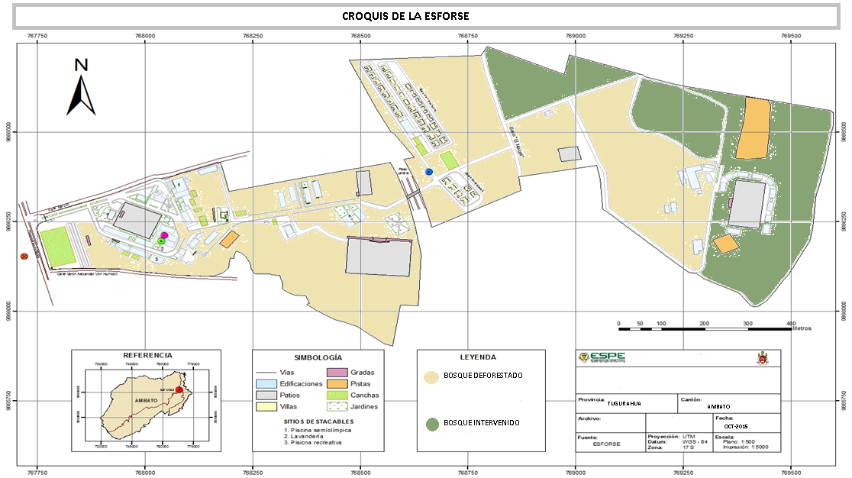

Slide 28
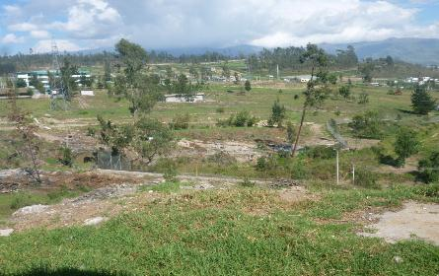
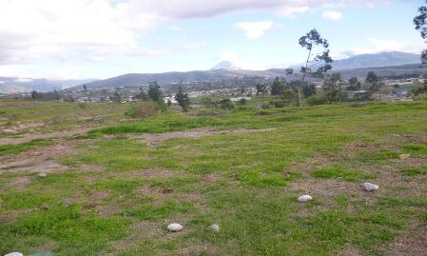
ÁREAS DEFORESTADAS

Slide 29
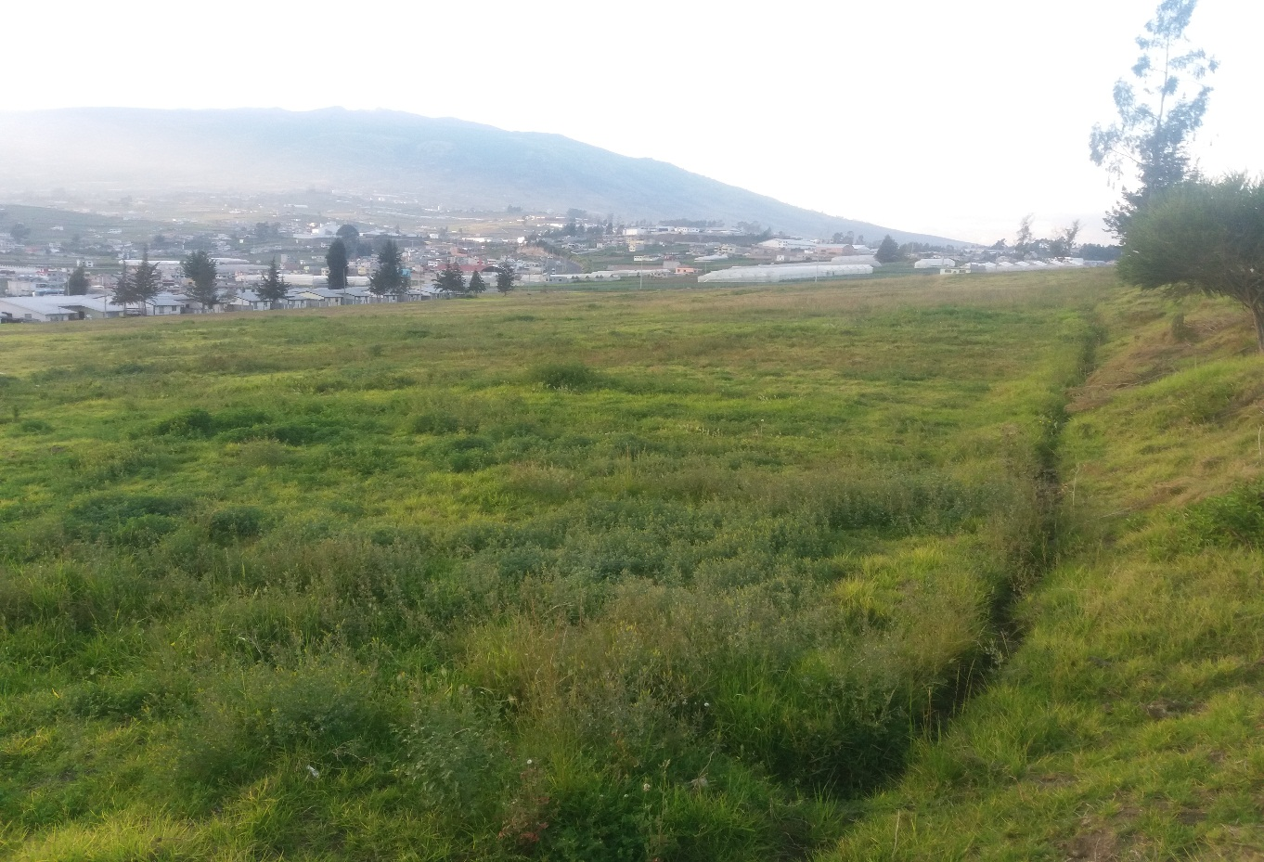
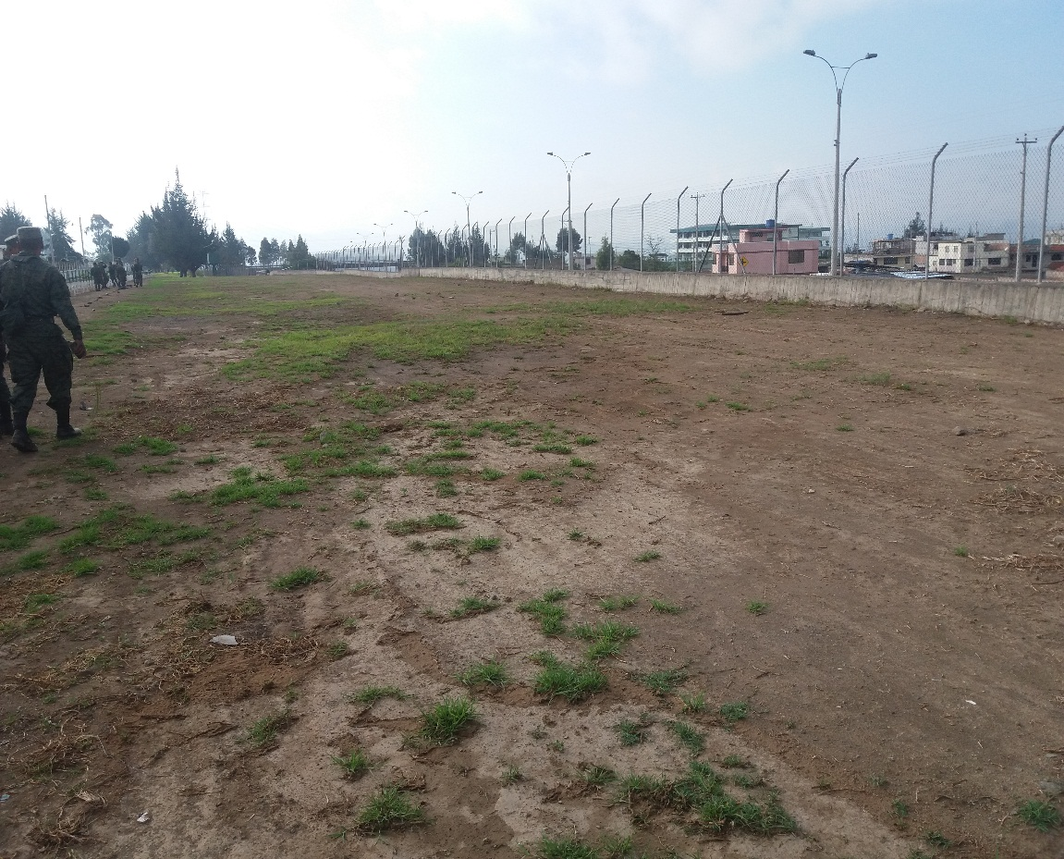
ÁREAS DEFORESTADAS

Slide 30
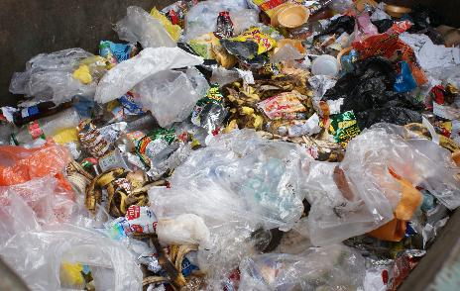
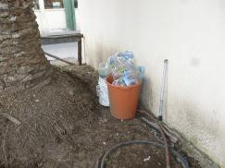
MAL MANEJO DE DESECHOS

Slide 31
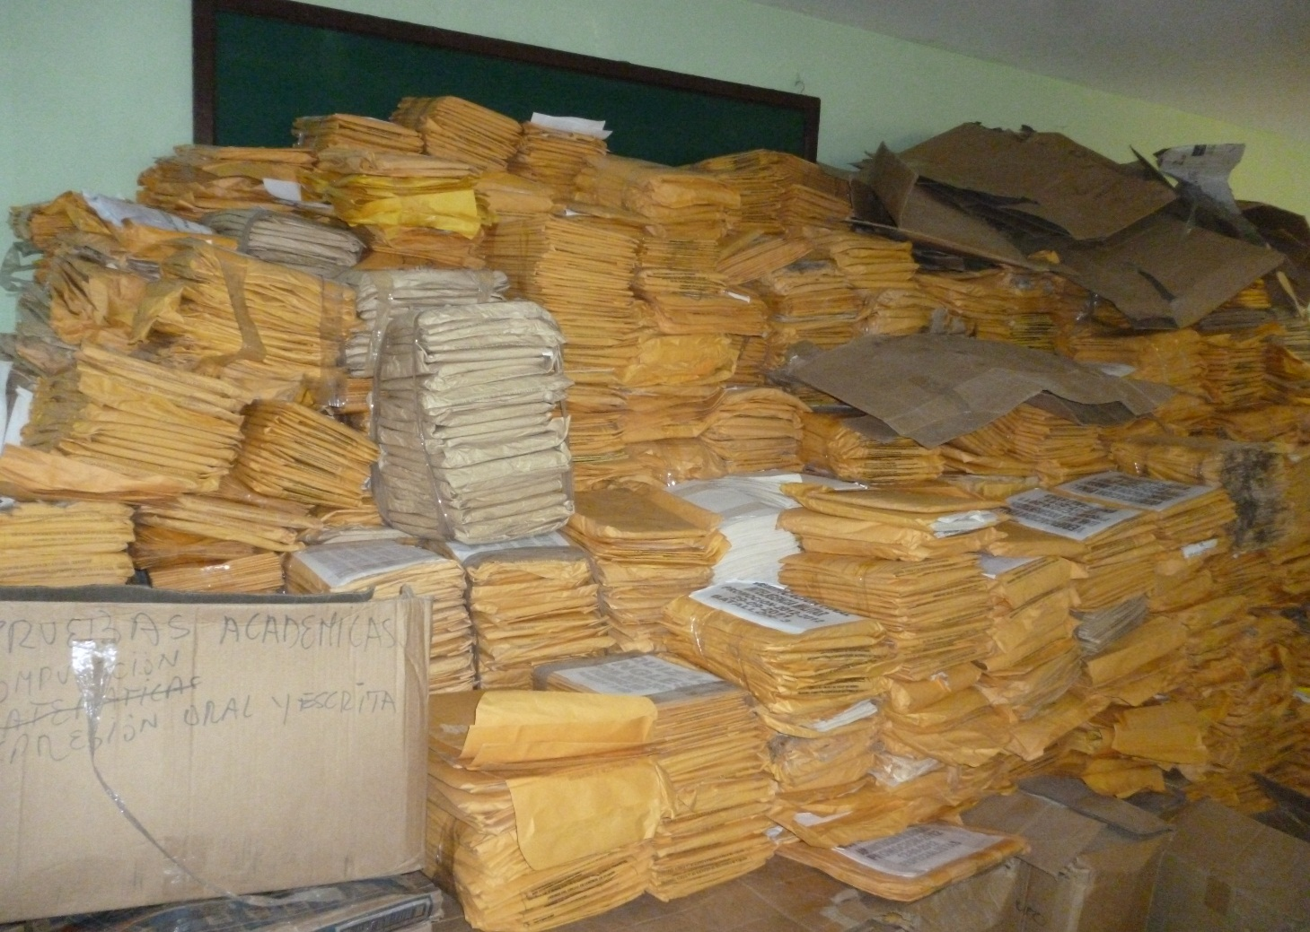
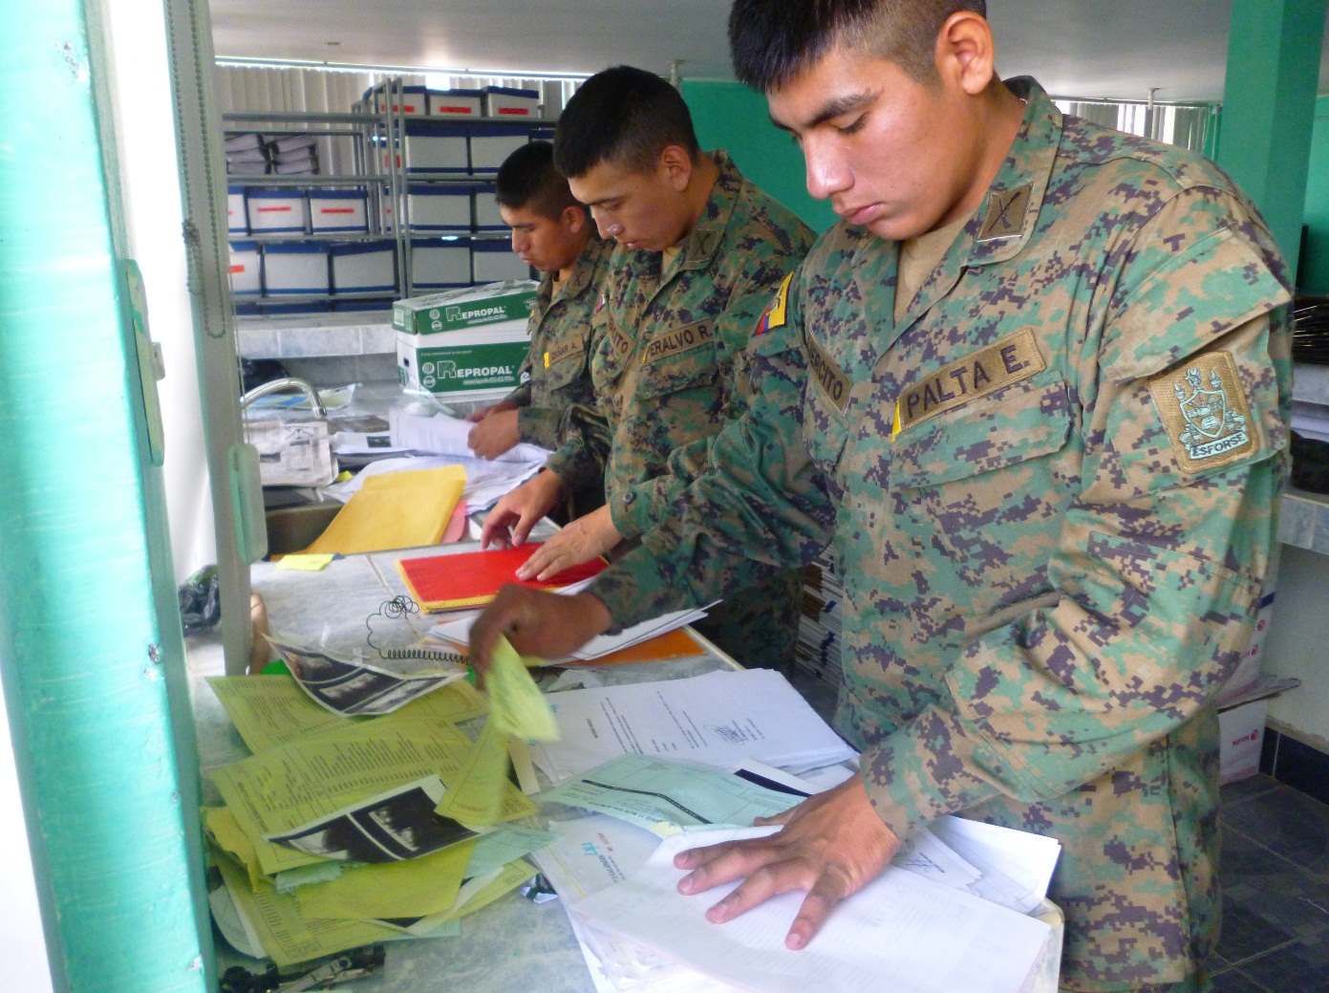
MAL MANEJO DE DESECHOS

Slide 32
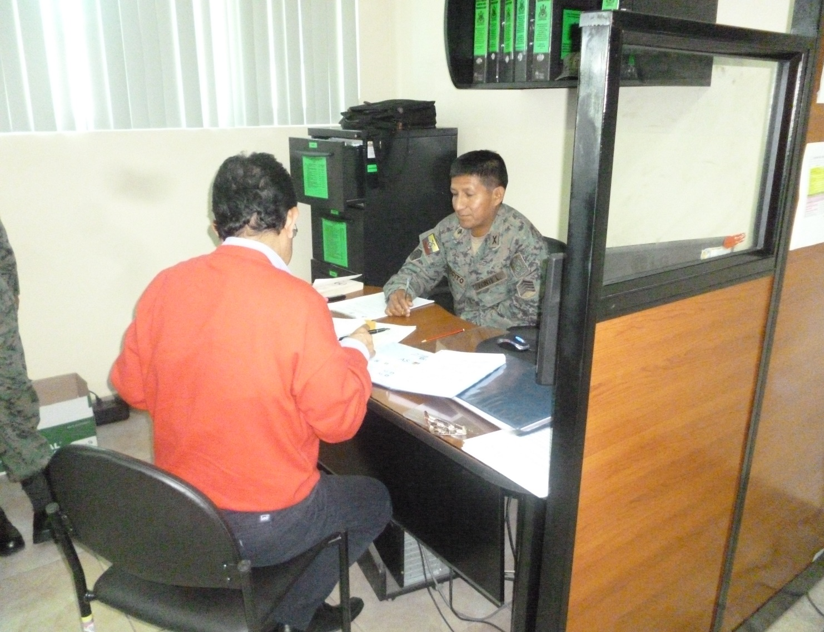
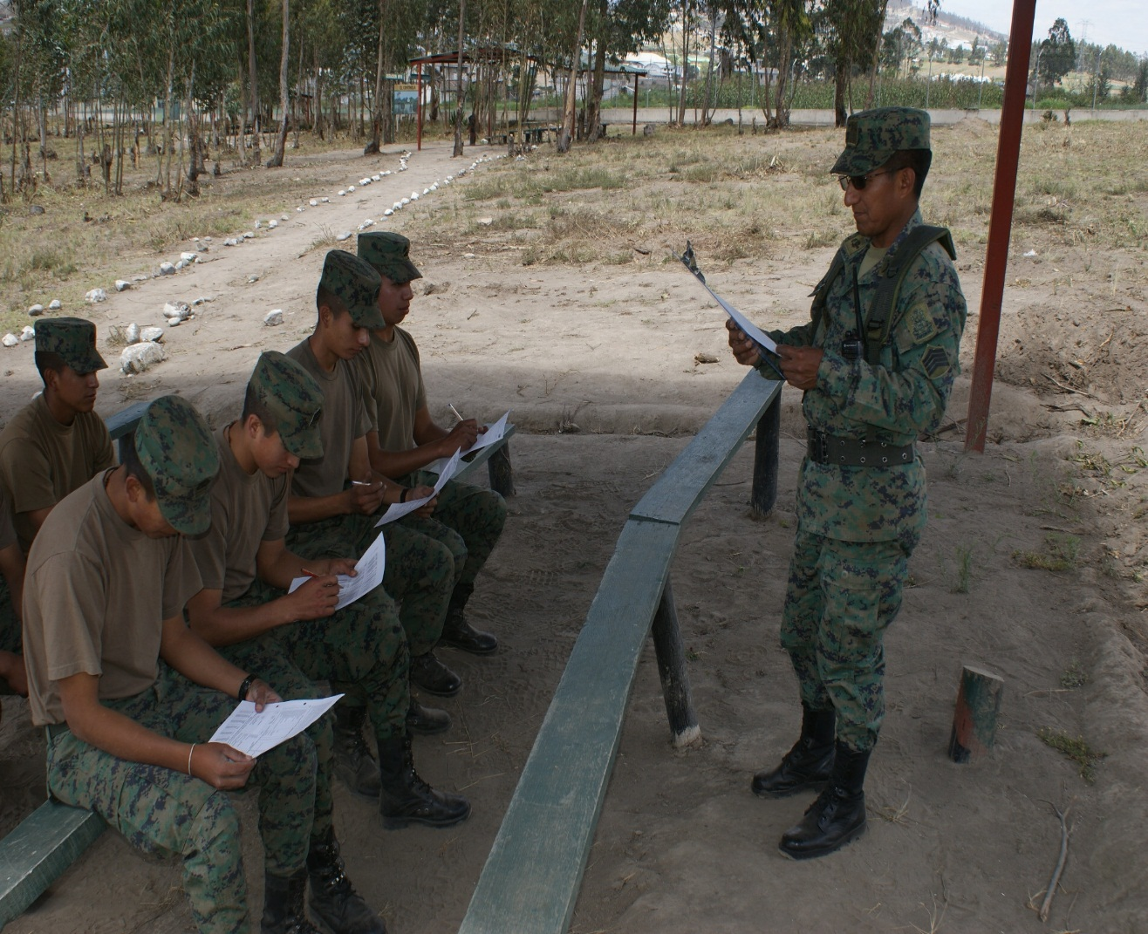
APLICACIÓN DE ENCUESTAS Y ENTREVISTAS

Slide 33
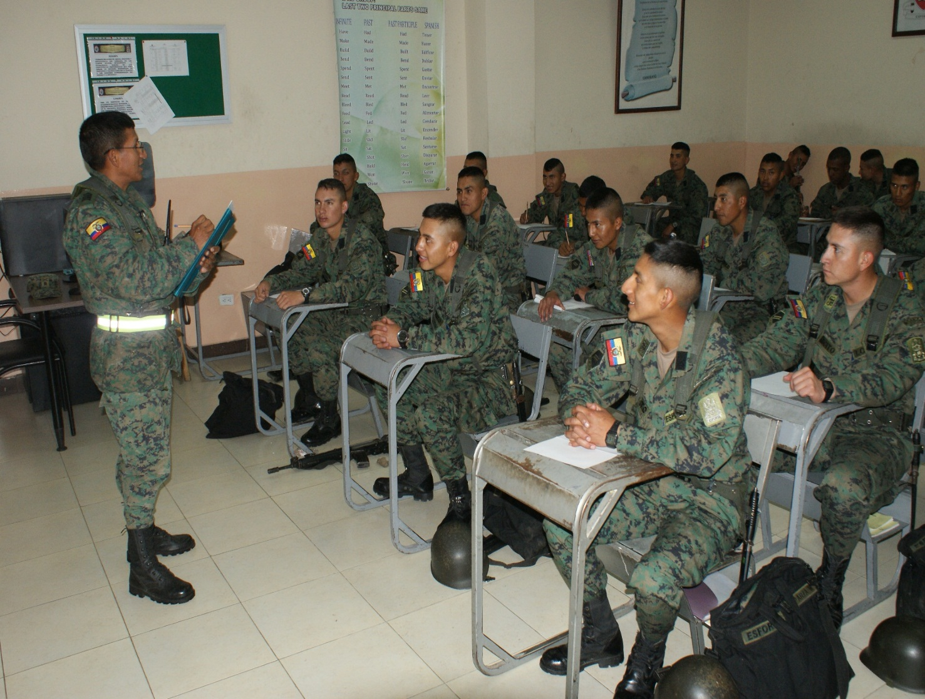
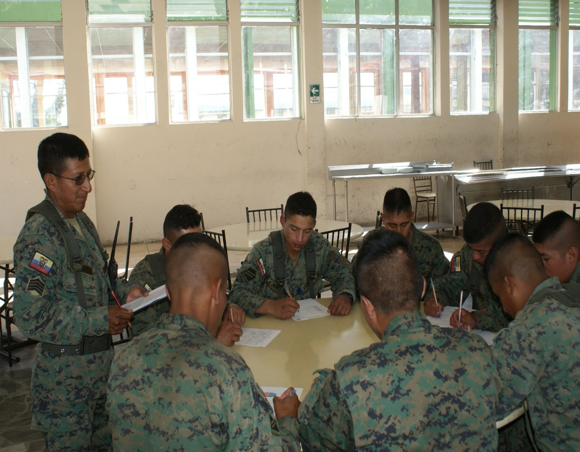
APLICACIÓN DE ENCUESTAS Y ENTREVISTAS

Slide 34
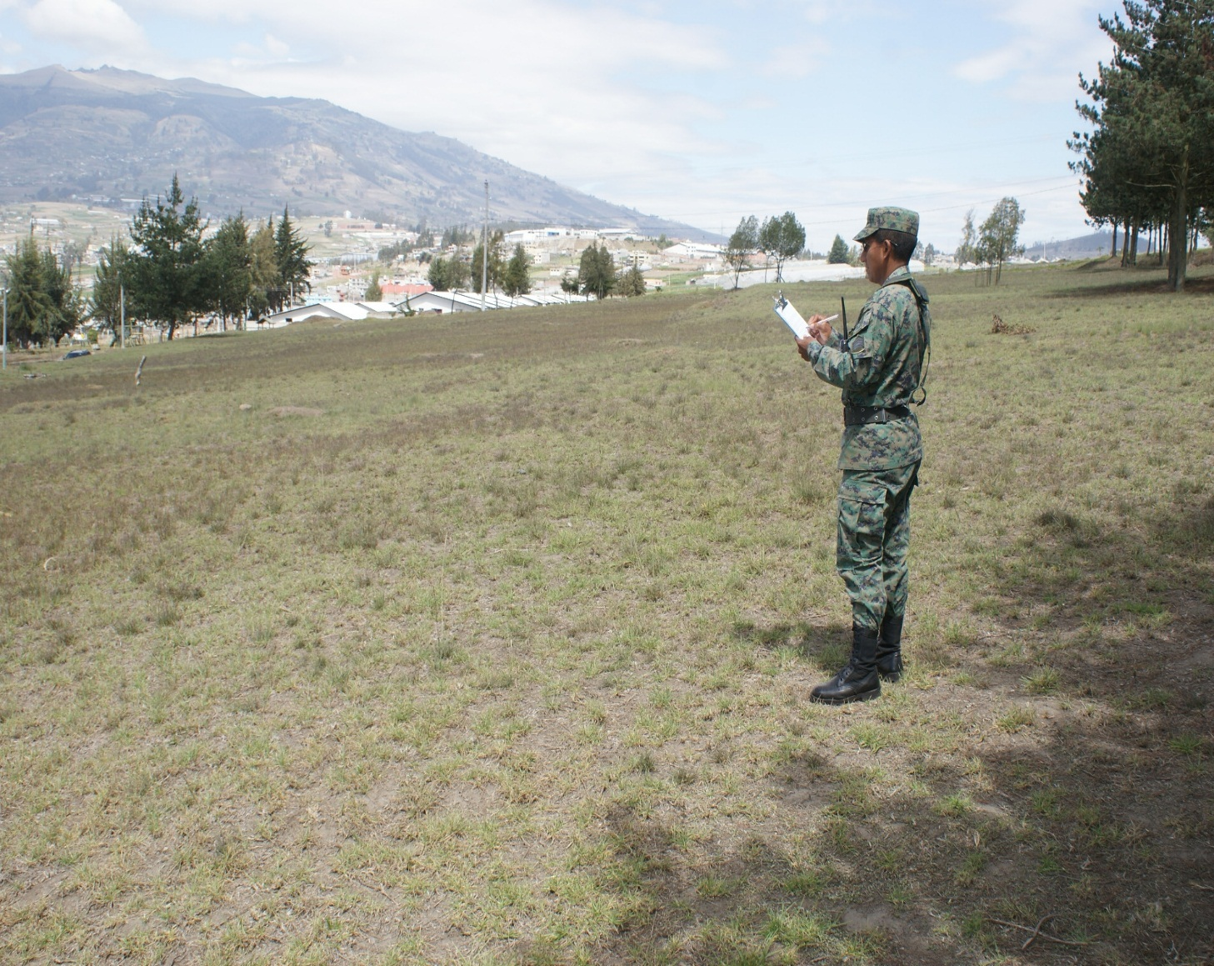
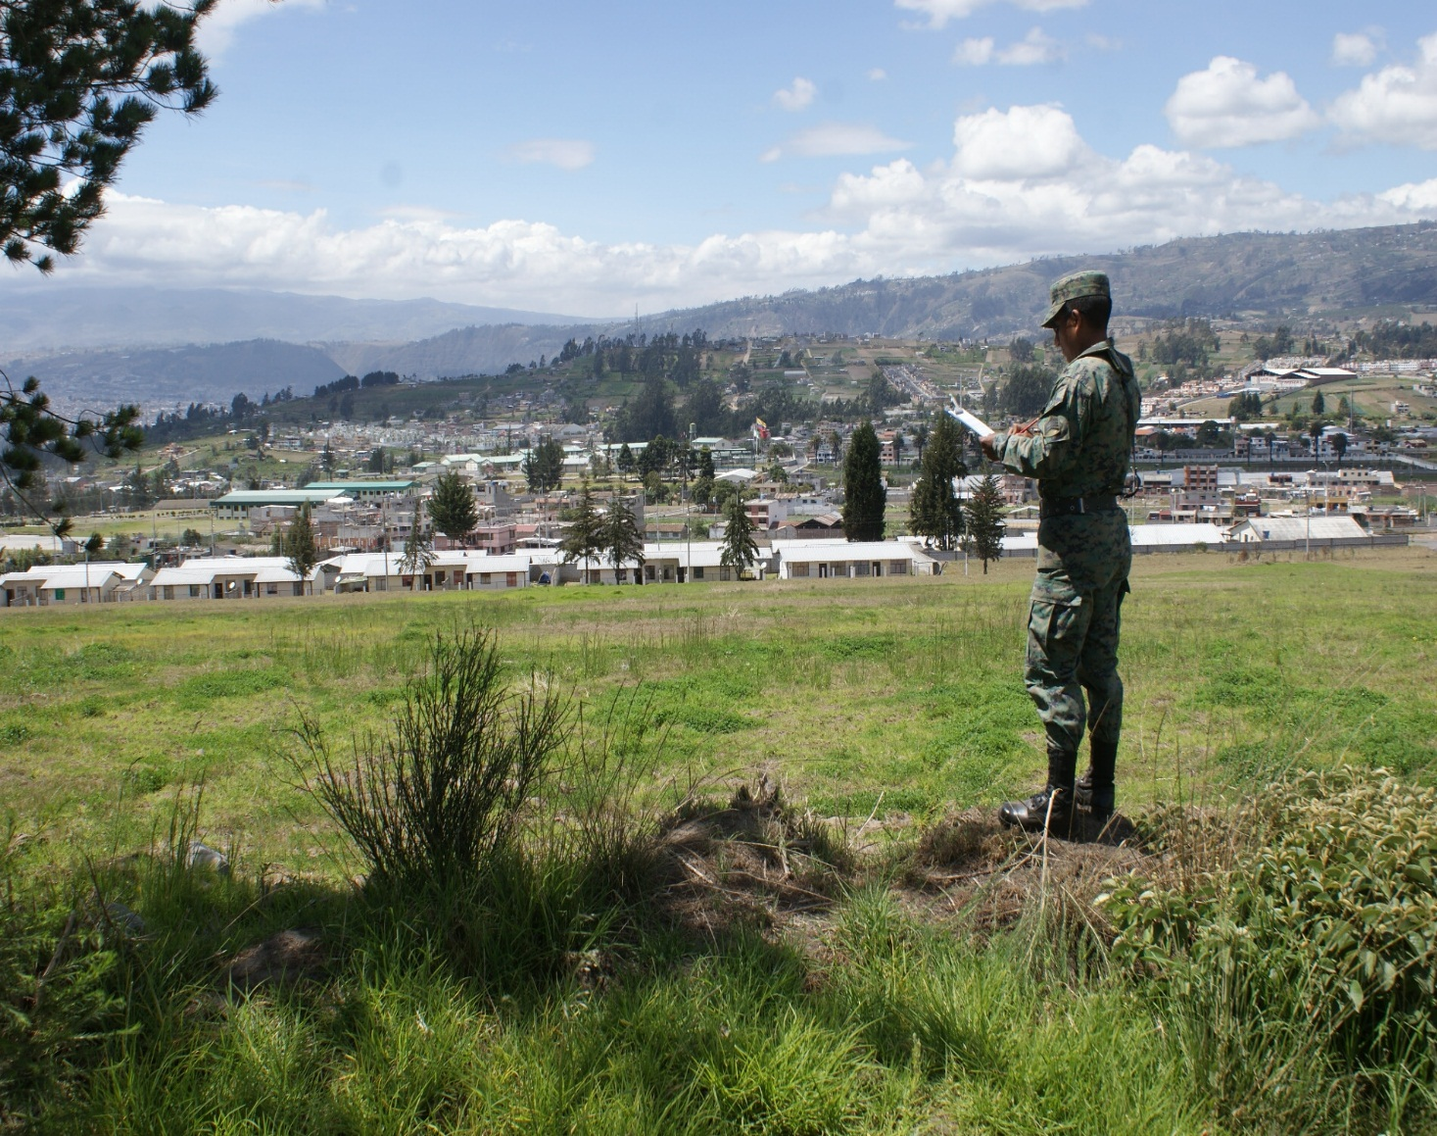
OBSERVACIÓN DE CAMPO

Slide 35
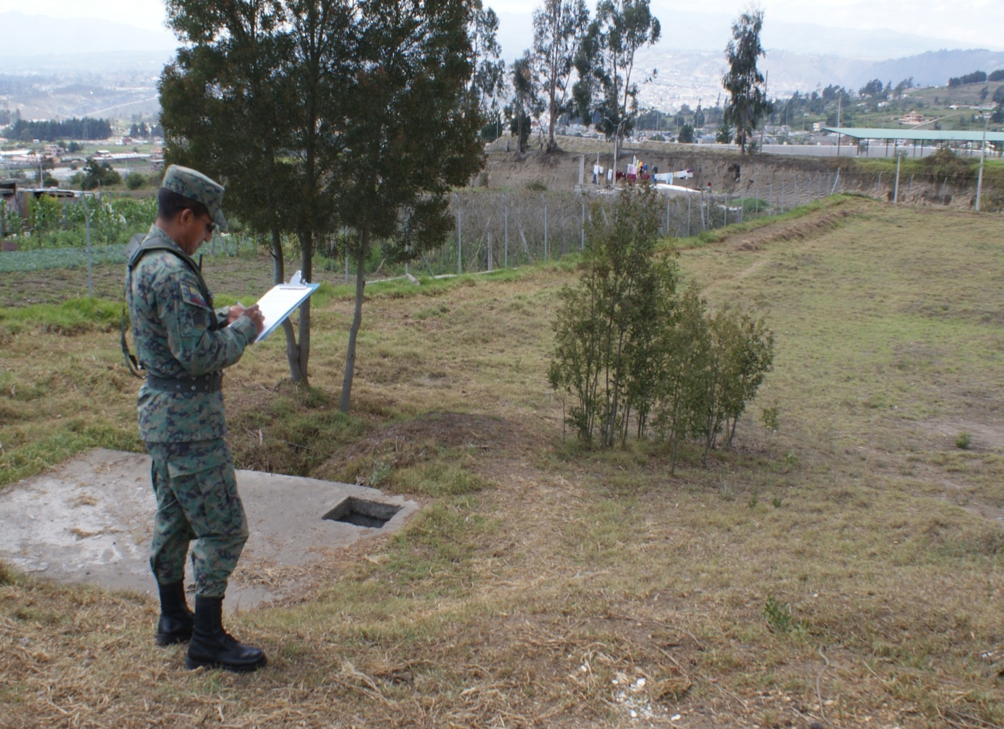
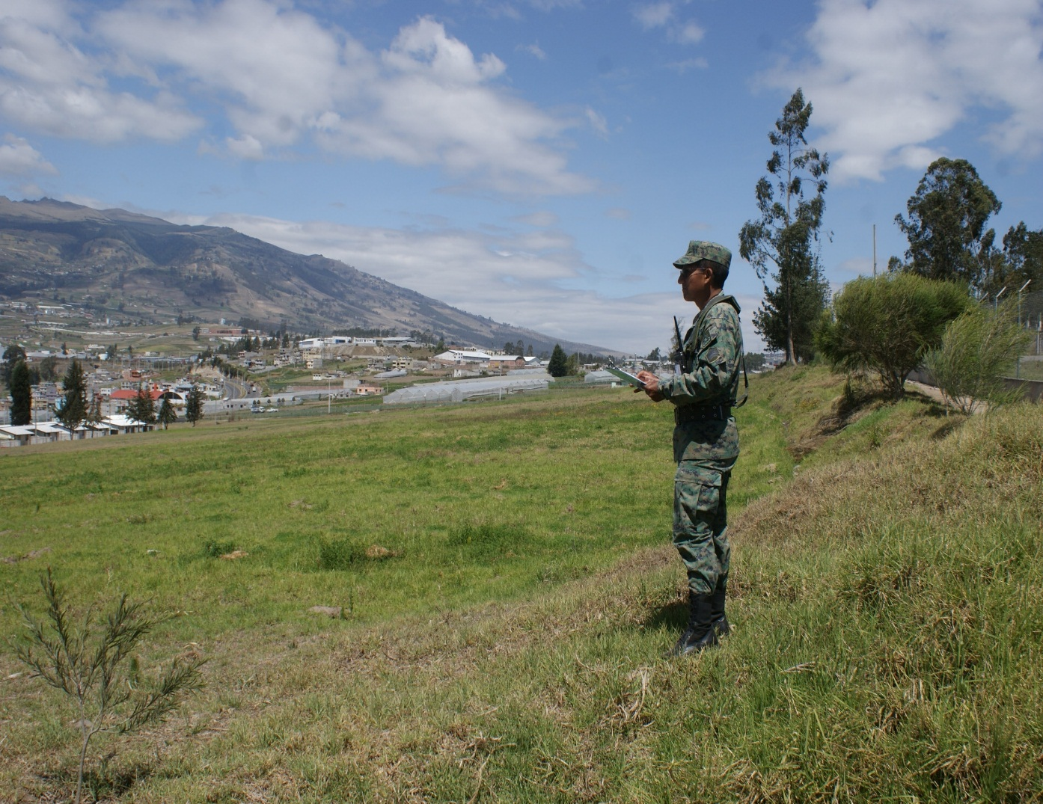
OBSERVACIÓN DE CAMPO

